Slide 1
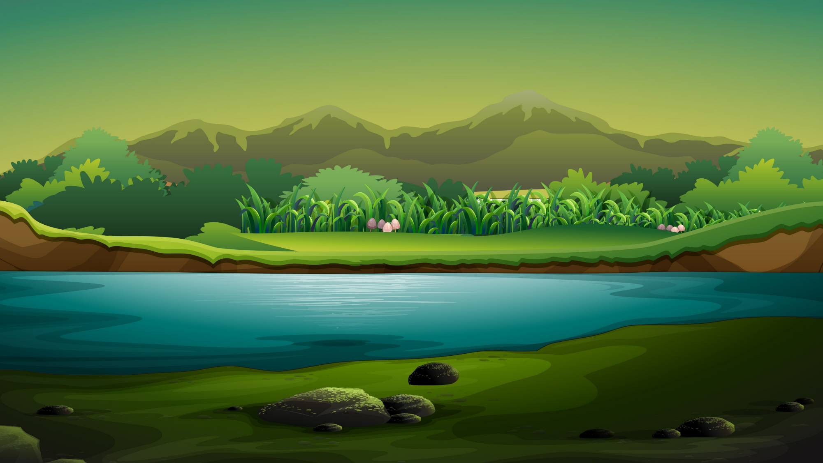
Jana in den Everglades Trennverfahren für unterwegs

Slide 2

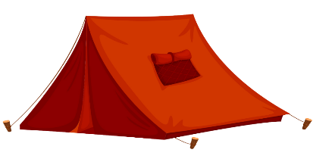

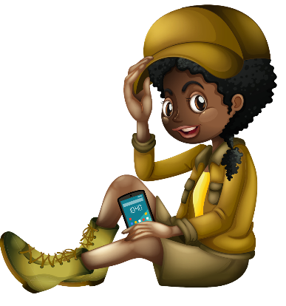
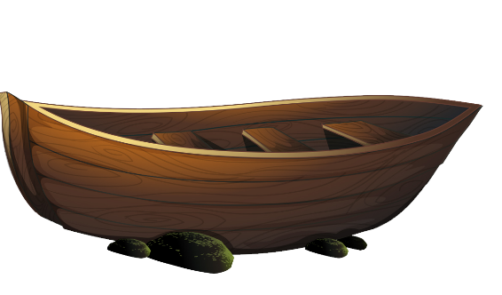
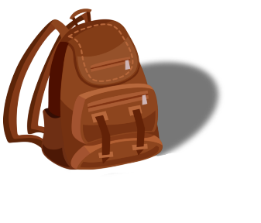

Problemfrage Tag 4:
Problemfrage fertig?

Slide 3
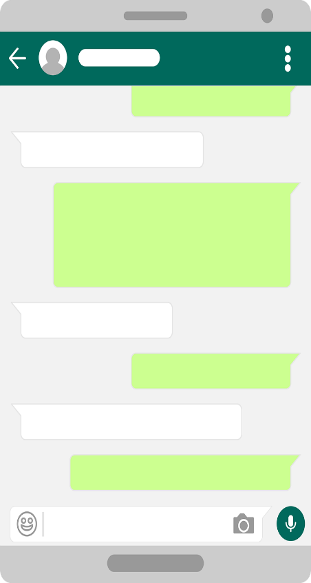
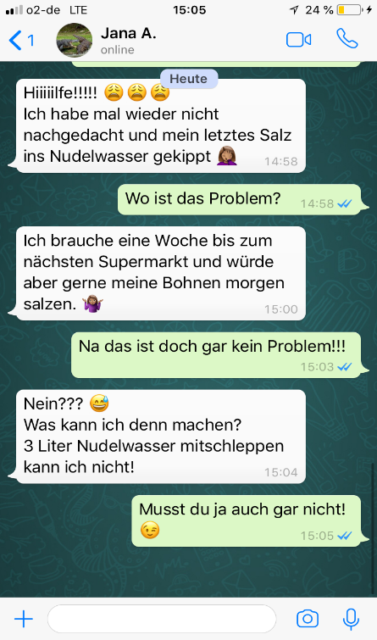

Problemfrage Tag 4:

Slide 4
Problemfrage Tag 4:
Hallo, ich bin dein Hilfealligator.

Slide 5
So geht ihr bei euren Experimenten vor:
⇨Plant in eurer Gruppe ein Experiment, mit dem ihr Janas Problem löst.
Nutzt dazu die Infokarten.
Füllt für eure Planung das Flussdiagramm aus!
Führt im Anschluss das Experiment durch!
Beachtet dabei die Sicherheitsregeln!
⇨ Ihr seid fertig? Dann räumt euren Arbeitsplatz auf!
Checkt Janas Rucksack und bestimmt, welche Materialien Jana
verwenden kann.
⇨ Verfasst eine WhatsApp an Jana mit eurer Lösung für ihr Problem!
⇨ Füllt zu eurem genutzten Trennverfahren das Buddy-Book aus.
Flussdiagramm
Experiment
Rucksack
WhatsApp

Slide 6
So geht ihr bei euren Experimenten vor:
⇨Plant in eurer Gruppe ein Experiment, mit dem ihr Janas Problem löst.
Nutzt dazu die Infokarten.
Füllt für eure Planung das Flussdiagramm aus!
Führt im Anschluss das Experiment durch!
Beachtet dabei die Sicherheitsregeln!
⇨ Ihr seid fertig? Dann räumt euren Arbeitsplatz auf!
Checkt Janas Rucksack und bestimmt, welche Materialien Jana
verwenden kann.
⇨ Verfasst eine WhatsApp an Jana mit eurer Lösung für ihr Problem!
⇨ Füllt zu eurem genutzten Trennverfahren das Buddy-Book aus.
Flussdiagramm
Experiment
Rucksack
WhatsApp

Slide 7
So geht ihr bei euren Experimenten vor:
⇨Plant in eurer Gruppe ein Experiment, mit dem ihr Janas Problem löst.
Nutzt dazu die Infokarten.
Füllt für eure Planung das Flussdiagramm aus!
Führt im Anschluss das Experiment durch!
Beachtet dabei die Sicherheitsregeln!
⇨ Ihr seid fertig? Dann räumt euren Arbeitsplatz auf!
Checkt Janas Rucksack und bestimmt, welche Materialien Jana
verwenden kann.
⇨ Verfasst eine WhatsApp an Jana mit eurer Lösung für ihr Problem!
⇨ Füllt zu eurem genutzten Trennverfahren das Buddy-Book aus.
Flussdiagramm
Experiment
Rucksack
WhatsApp

Slide 8
So geht ihr bei euren Experimenten vor:
⇨Plant in eurer Gruppe ein Experiment, mit dem ihr Janas Problem löst.
Nutzt dazu die Infokarten.
Füllt für eure Planung das Flussdiagramm aus!
Führt im Anschluss das Experiment durch!
Beachtet dabei die Sicherheitsregeln!
⇨ Ihr seid fertig? Dann räumt euren Arbeitsplatz auf!
Checkt Janas Rucksack und bestimmt, welche Materialien Jana
verwenden kann.
⇨ Verfasst eine WhatsApp an Jana mit eurer Lösung für ihr Problem!
⇨ Füllt zu eurem genutzten Trennverfahren das Buddy-Book aus.
Flussdiagramm
Experiment
Rucksack
WhatsApp

Slide 9

Ziel:
Planung fertig?
Hilfe zum Ausfüllen

Slide 10
Ziel:
Hier trägst du ein, welche Stoffe noch in deinem Gemisch sind.
Zurück zur Vorgehensweise
Hilfe zum Ausfüllen
Planung fertig?

Slide 11
Ziel:
Trage hier den Namen des Trennverfahrens ein.
Zurück zur Vorgehensweise
Hilfe zum Ausfüllen
Planung fertig?

Slide 12
Ziel:
Trage hier ein, welche Stoffeigenschaft du zur Trennung nutzt.
Zurück zur Vorgehensweise
Hilfe zum Ausfüllen
Planung fertig?

Slide 13
Ziel: Hier trägst du ein, welchen Stoff du erhalten möchtest.
Zurück zur Vorgehensweise
Hilfe zum Ausfüllen
Planung fertig?

Slide 14
Ziel:
Hier trägst du dein Stoffgemisch ein.
Zurück zur Vorgehensweise
Hilfe zum Ausfüllen
Planung fertig?

Slide 15
Ziel:
Hier trägst du ein, welchen Stoff du abgetrennt hast.
Zurück zur Vorgehensweise
Hilfe zum Ausfüllen
Planung fertig?

Slide 16
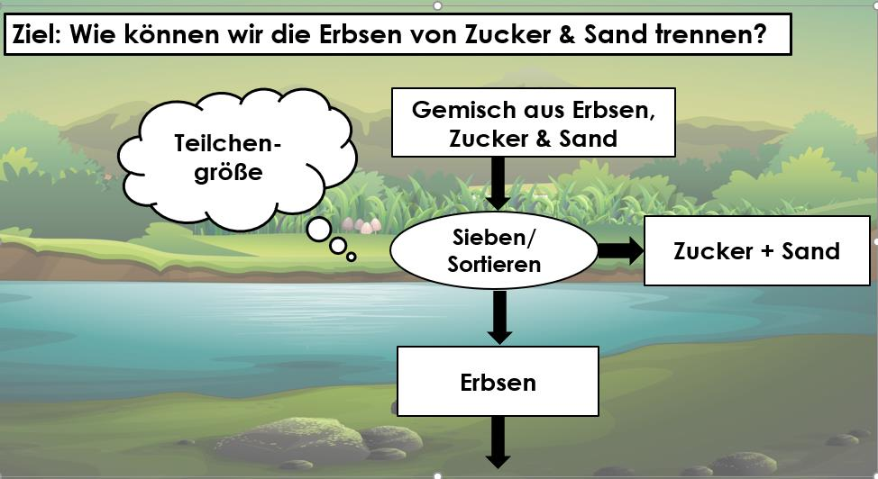
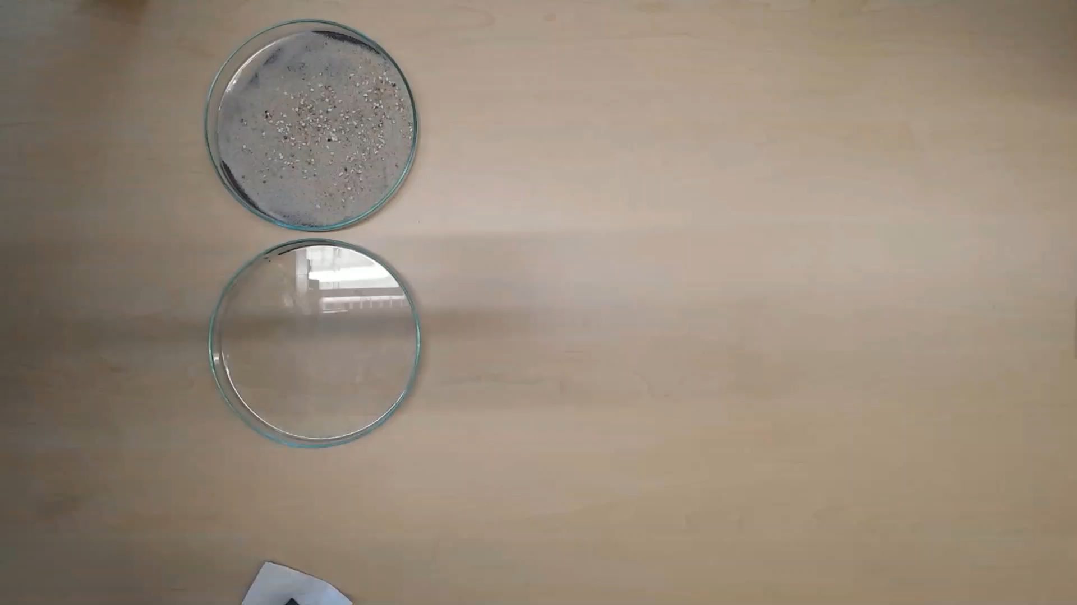
Erklärvideo
Ausfüllbeispiel
Zurück zum Flussdiagramm

Slide 17
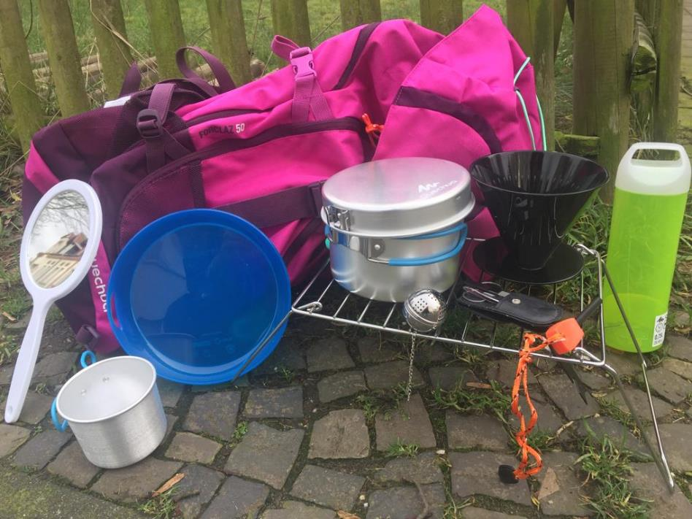
Rucksackinhalt
Ihr wisst wie Jana vorgehen kann?

Slide 18
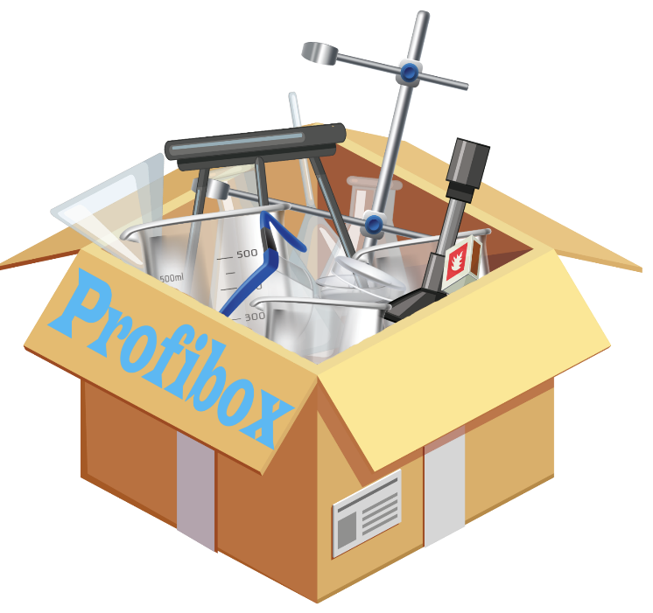
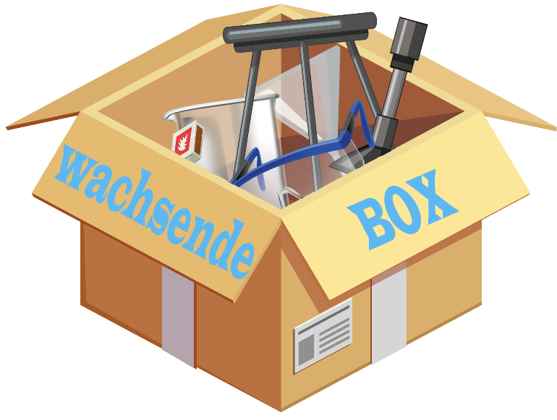
Wähle die Box, mit der du bereits gearbeitet hast!

Slide 19
Wähle die Box, mit der du bereits gearbeitet hast!

Slide 20
Wähle die Box, mit der du bereits gearbeitet hast!

Slide 21

Ihr habt die wachsende Box gewählt. Holt sie euch und entscheidet euch nun für ein Hilfsangebot.
Keine Hilfe
Wenig Hilfe
Viel Hilfe

Slide 22
Ihr habt die Profi-Box gewählt. Holt sie euch und entscheidet euch nun für ein Hilfsangebot.
Keine Hilfe
Wenig Hilfe
Viel Hilfe

Slide 23
Hier findest du alle kleinen Hilfen zu den Experimenten auf einen Blick:
Material-vorschläge zum Experiment
Konkrete Versuchs-anleitung
Infos zu Trennverfahren
Überlege dir, welche Materialien du benötigst und welche nicht.
Nee, echt?
KLICK MICH
KLICK MICH
Wirklich???
Dein Ernst?
KLICK MICH
Kleine Hilfe
Riesengroße Hilfe
Experiment beendet?

Slide 24
Beim Filtrieren wird ein Gemisch aus einer Flüssigkeit und einem Feststoff getrennt. Ein Filter ist ein weiches Papier mit extrem kleinen Löchern. Je nach Filter können die Löcher unterschiedlich klein sein.
Beim Sedimentieren wird ein Stoffgemisch aufgrund der unterschiedlichen Dichten getrennt. Der Feststoff mit der höheren Dichte setzt sich am Boden des Gefäßes ab.
Die Stoffe bestehen aus unterschiedlich großen Teilchen. Im Sieb befinden sich kleine Löcher. Kleine Teilchen können diese passieren, Große bleiben im Sieb zurück.
Beim Sortieren wird ein Gemisch aus zwei Feststoffen getrennt, indem z.B. mit einer Pinzette einer der beiden Feststoffe herausgesucht wird.
Sieben
Sortieren
Filtrieren
Sedimentieren
Zurück zu den Hilfen
Beim Dekantieren wird ein Stoffgemisch aufgrund der unterschiedlichen Dichte getrennt.
Die Flüssigkeit wird abgegossen, der feste Stoff bleibt im Ausgussgefäß zurück.
Beim Eindampfen wird ein Gemisch aus einem Feststoff und einer Flüssigkeit getrennt. Das Gemisch wird so lange erhitzt, bis die Flüssigkeit verdampft ist. Der Feststoff bleibt zurück.
Beim Destillieren werden Flüssigkeiten mit unter-schiedlichen Siede-temperaturen getrennt. Die Flüssigkeit mit der niedrigeren Siedetem-peratur wird verdampft und durch Kondensation wieder aufgefangen.
Dekantieren
Eindampfen
Destillieren
Extrahieren
Beim Extrahieren werden Stoffe mithilfe eines Lösemittels aus einem Gemisch herausgetrennt.

Slide 25
Materialvorschläge normal
Filterpapier, Trichter, Bechergläser,
Glasstab
Sieben
Sortieren
Filtrieren
Sedimentieren
Sieb, Becherglas, Glasstab,
Löffelspatel
Pinzette, Becherglas
Bechergläser
Zurück zu den Hilfen
Becherglas, Gasbrenner, Dreifuss, Drahtnetz, Glasstab
Dreifuss, Gasbrenner, Bechergläser, Glasplatte, Drahtnetz
Dekantieren
Eindampfen
Destillieren
Extrahieren
Messer, Becherglas, Lösungsmittel
Bechergläser

Slide 26
Sieben
Sortieren
Filtrieren
Sedimentieren
Zurück zu den Hilfen
Dekantieren
Eindampfen
Destillieren
Extrahieren

Slide 27
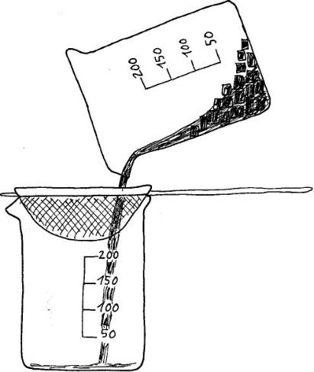
Sieben
Trennverfahren: Sieben
Skizze:
Klick mich für eine Skizze!
Genutzte Eigenschaft: Teilchengröße
Versuchsanleitung:
Setzt das Sieb auf das leere Becherglas. Schüttet euer Gemisch durch das Sieb.
zurück

Slide 28
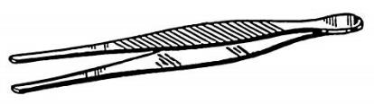
Sortieren
Trennverfahren: Sortieren
Skizze:
Klick mich für eine Skizze!
Genutzte Eigenschaft: Teilchengröße
Versuchsanleitung :
Schüttet euer Gemisch auf den Teller und trennt mit Hilfe der Pinzette die unterschiedlichen Stoffe von einander
zurück

Slide 29
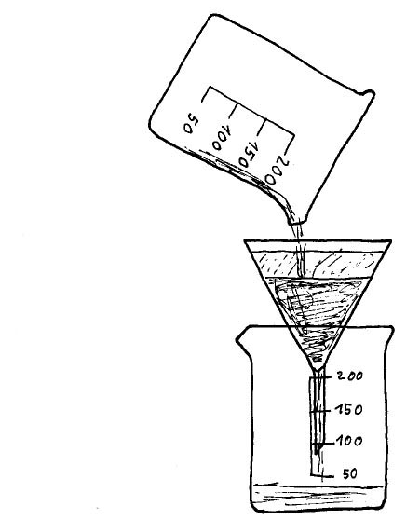
Filtrieren
Trennverfahren: Filtrieren
Skizze:
Klick mich für eine Skizze!
Genutzte Eigenschaft: Teilchengröße
Erläuterung mit Hilfe von Fachbegriffen:
Legt einen gefalteten Filter in den Trichter. Setzt den Trichter auf ein Becherglas und schüttet euer Gemisch langsam in den Filter.
zurück

Slide 30
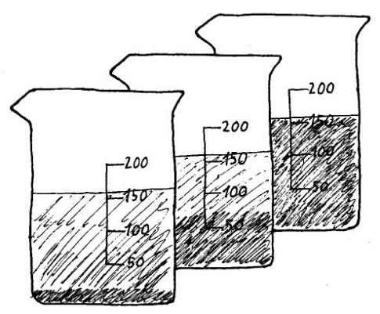
Sedimentieren
Trennverfahren: Sedimentieren
Skizze:
Klick mich für eine Skizze!
Genutzte Eigenschaft: Dichte
Erläuterung mit Hilfe von Fachbegriffen:
Lasst euer Gemisch aus Flüssigkeit und Feststoff solange stehen bis sich ein Teil, das Sediment, abgesetzt hat.
zurück

Slide 31
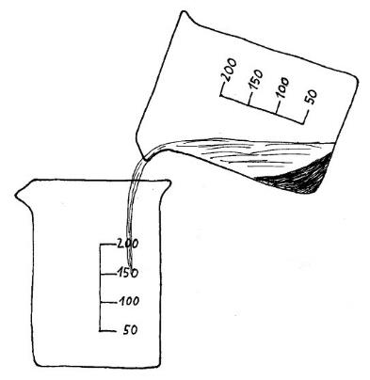
Dekantieren
Trennverfahren: Dekantieren
Skizze:
Klick mich für eine Skizze!
Genutzte Eigenschaft: Dichte
Erläuterung mit Hilfe von Fachbegriffen:
Lasst euer Gemisch aus Flüssigkeit und Feststoff so lange in Ruhe stehen, bis sich der gesamte Feststoff auf den Boden gesetzt hat. Gießt die Flüssigkeit vorsichtig in ein Becherglas, ohne dass der abgesetzte Feststoff aufgewirbelt wird.
zurück

Slide 32
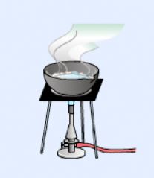
Eindampfen
Trennverfahren: Eindampfen
Skizze:
Klick mich für eine Skizze!
Genutzte Eigenschaft: Siedetemperatur
Erläuterung mit Hilfe von Fachbegriffen:
Legt das Drahtnetz auf den Dreifuß und stelle anschließend den Brenner unter den Dreifuß. Gießt das Salzwasser in ein Becherglas und erhitzt es bis kein Wasser mehr vorhanden ist.
zurück

Slide 33
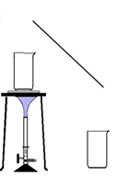
Destillieren
Trennverfahren: Destillieren
Klick mich für eine Skizze!
Genutzte Eigenschaft: Siedetemperatur
Erläuterung mit Hilfe von Fachbegriffen:
Legt das Drahtnetz auf den Dreifuß und stellt anschließend den Brenner unter den Dreifuß. Gießt den Urin in ein Becherglas und erhitzt ihn bis zum Sieden. Haltet die Glasplatte schräg über den Dampf und stellt ein zweites Becherglas ans untere Ende der Glasplatte, so dass das Wasser in das saubere Becherglas tropft.
zurück

Slide 34
Extrahieren
Trennverfahren: Extrahieren
Genutzte Eigenschaft: Löslichkeit
Erläuterung mit Hilfe von Fachbegriffen:
Schneidet die Orangenschalen klein und übergießt die kleingeschnittenen Schalen mit Öl oder Alkohol. Drückt die Schalen mit Hilfe des Löffels fest an den Boden. Lasst das Gemisch einige Zeit stehen. Dekantiert die Flüssigkeit von den Schalen ab.
zurück

Slide 35
Hier findest du alle großen Hilfen zu den Experimenten auf einen Blick:
Material-vorschläge zum Experiment
Konkrete Versuchs-anleitung
Infos zu Trennverfahren
Überlege dir, welche Materialien du benötigst und welche nicht.
KLICK MICH
KLICK MICH
KLICK MICH
Kleine Hilfe
Riesengroße Hilfe
Experiment beendet?

Slide 36
Beim Eindampfen wird ein Gemisch aus einem Feststoff und einer Flüssigkeit getrennt. Das Gemisch wird so lange erhitzt, bis die Flüssigkeit verdampft ist. Der Feststoff bleibt zurück.
Eindampfen
Zurück zu den Hilfen

Slide 37
Becherglas, Gasbrenner, Dreifuss, Drahtnetz, Glasstab
Eindampfen
Zurück zu den Hilfen

Slide 38
Eindampfen
Zurück zu den Hilfen

Slide 39
Eindampfen
Trennverfahren: Eindampfen
Skizze:
Klick mich für eine Skizze!
Genutzte Eigenschaft: Siedetemperatur
Erläuterung mit Hilfe von Fachbegriffen:
Legt das Drahtnetz auf den Dreifuß und stelle anschließend den Brenner unter den Dreifuß. Gießt das Salzwasser in ein Becherglas und erhitzt es bis kein Wasser mehr vorhanden ist.
zurück

Slide 40

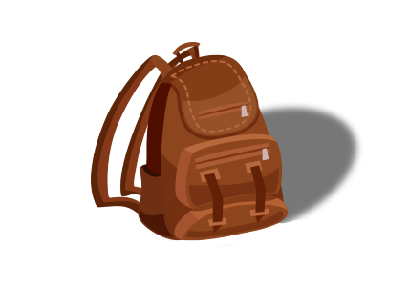
Erklärt Jana in einer WhatsApp, wie sie ihr Problem lösen kann.
Buddy-Book

Slide 41
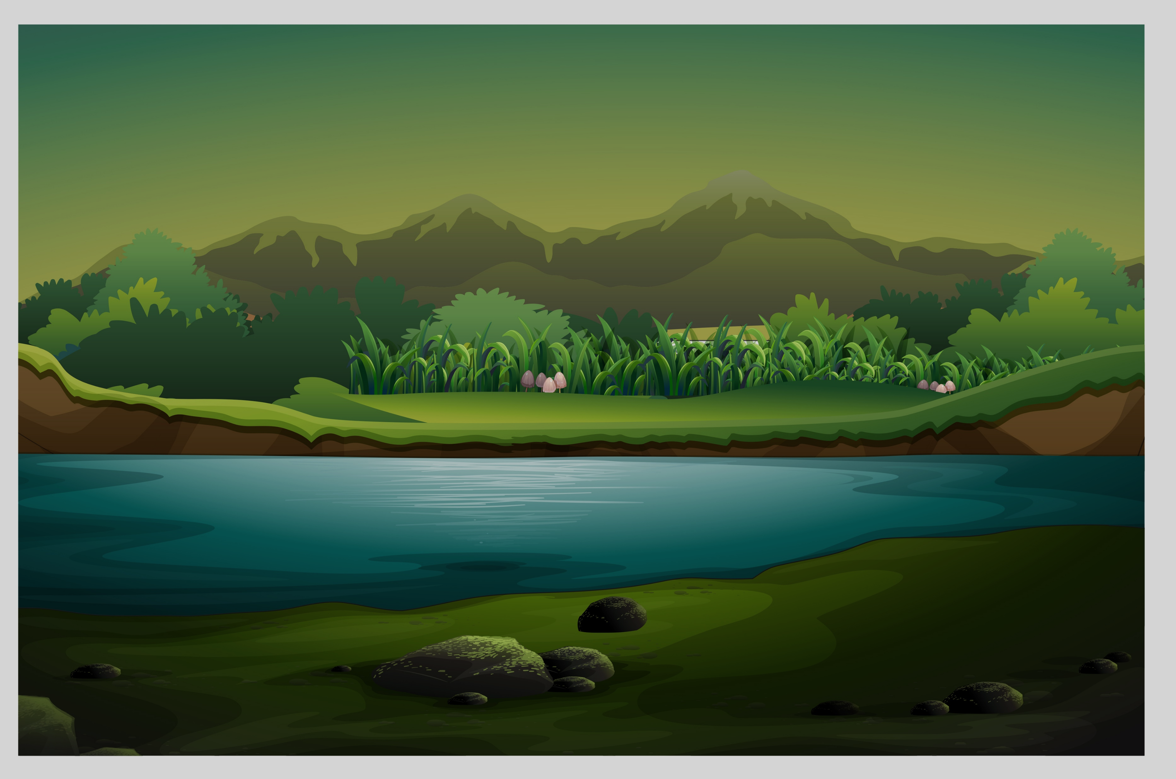

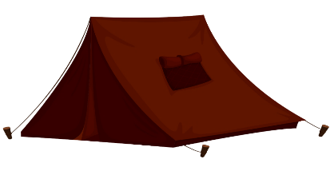
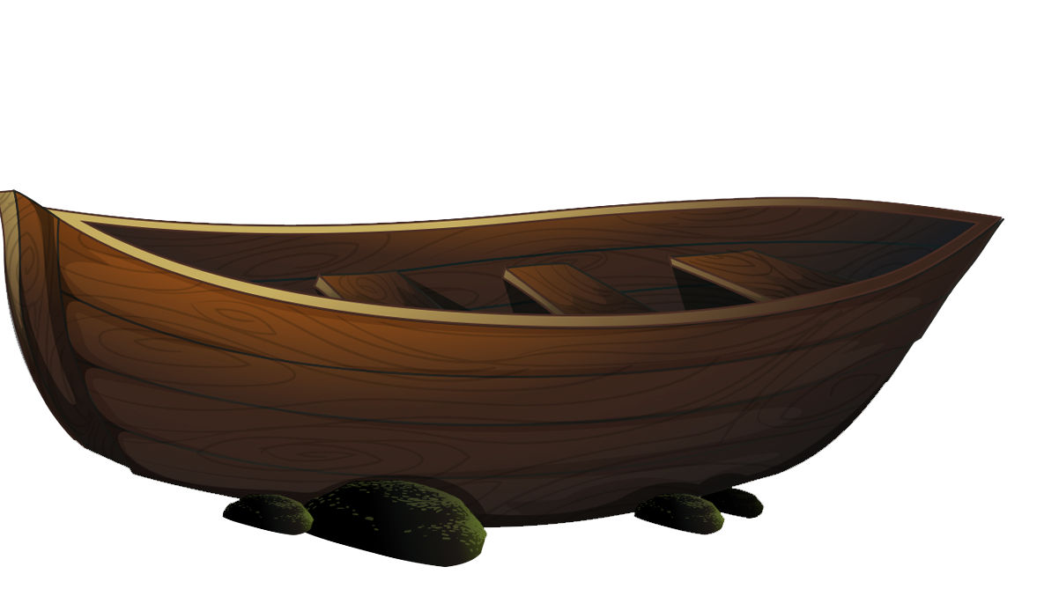
Tag 4 ist geschafft.
Füllt nun euer Buddy-Book aus.

